Slide 1

ŠTUDIJA VARIANT
GLAVNE CESTE PTUJ – MARKOVCI
Informacija o optimizaciji variante S5
februar 2022

Slide 2
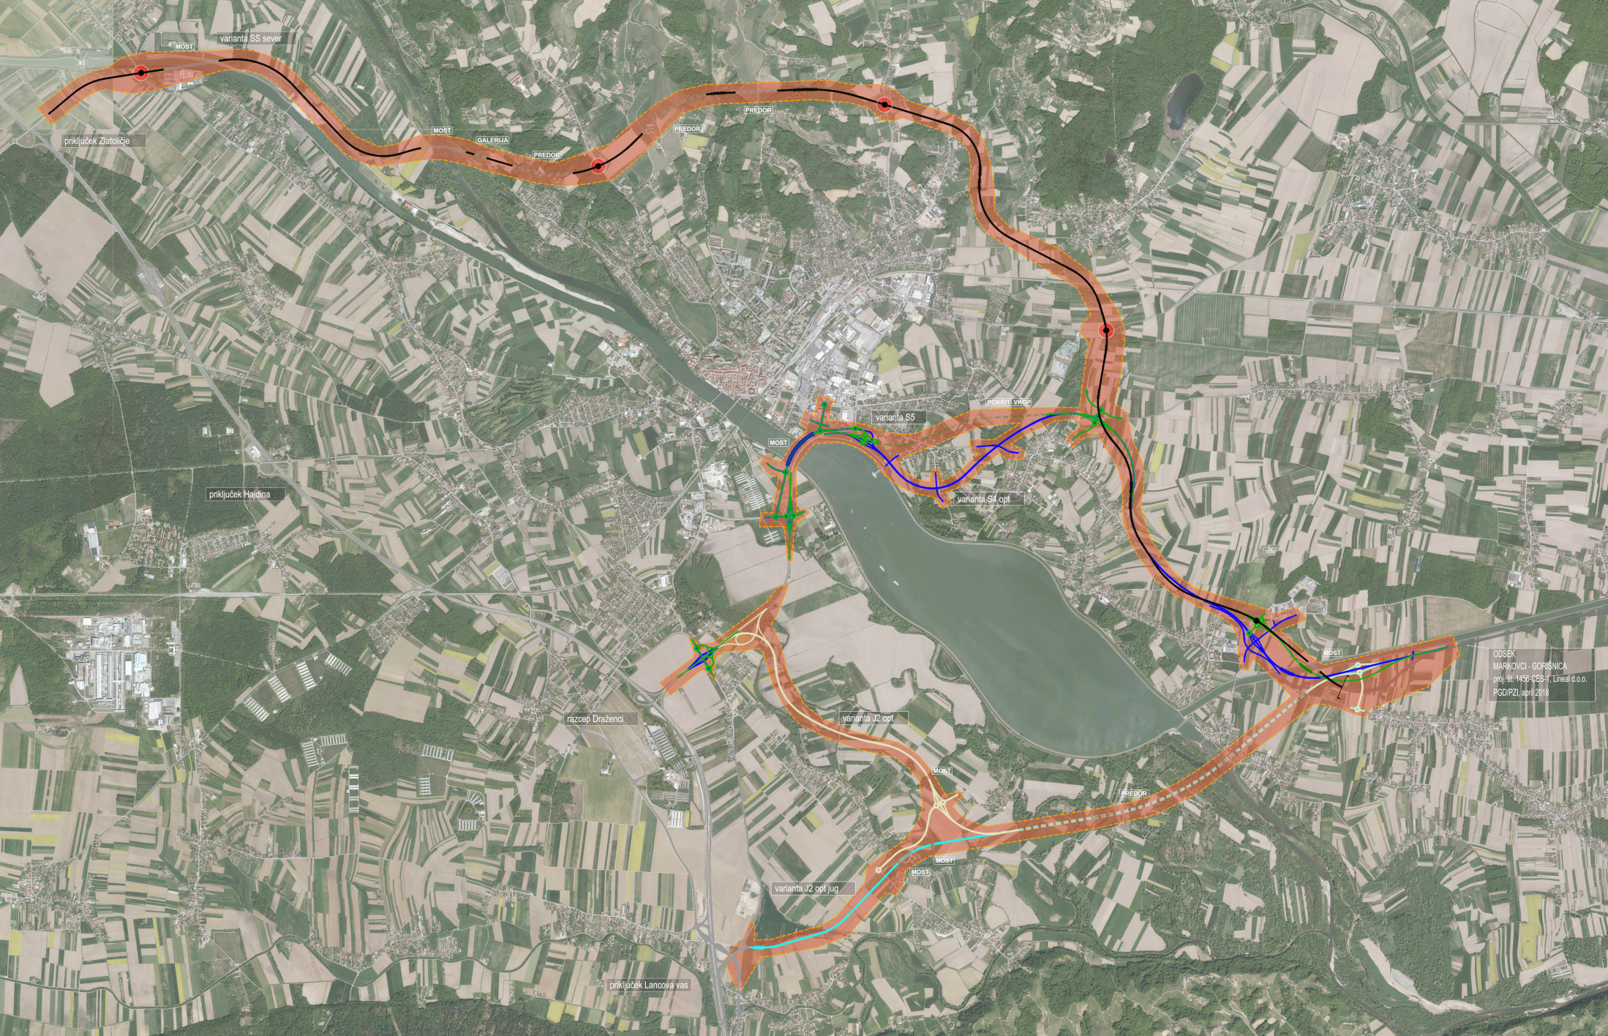
Variante iz Gradiva za smernice (nov. 2020)
varianta SS sever
varianta S5
varianta S4 opt
varianta J2 opt
varianta J2 opt jug

Slide 3
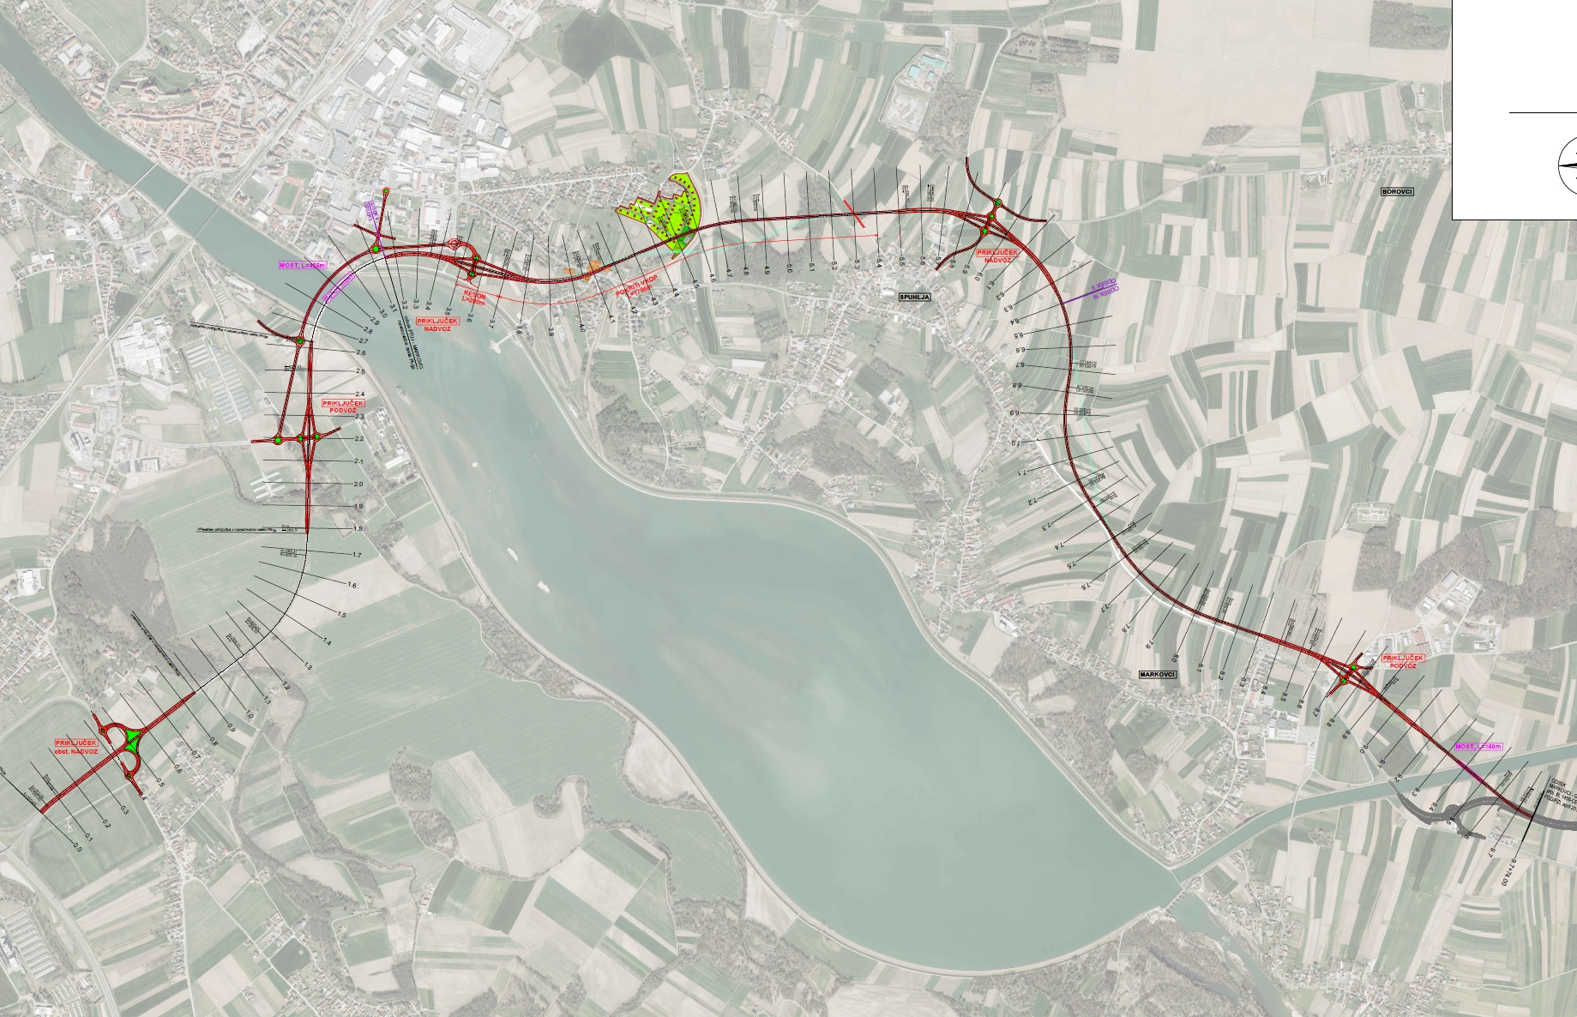
Varianta S5
Odsek II
l
l
Odsek I
Odsek III
l
l

Slide 4
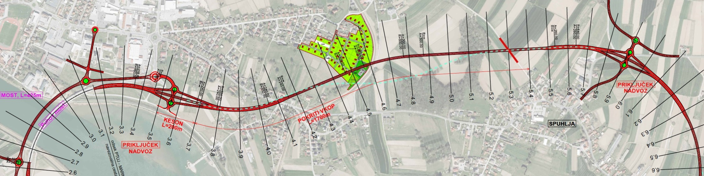
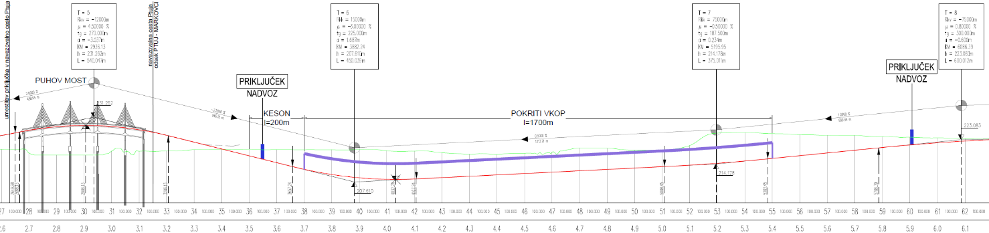
Odsek II: Varianta S5
pokriti vkop dolžine 1700 m, poseg v območje OLN Budina – ob Rogoznici,
investicija na prikazanem odseku: 116,4 mio EUR z DDV

Slide 5
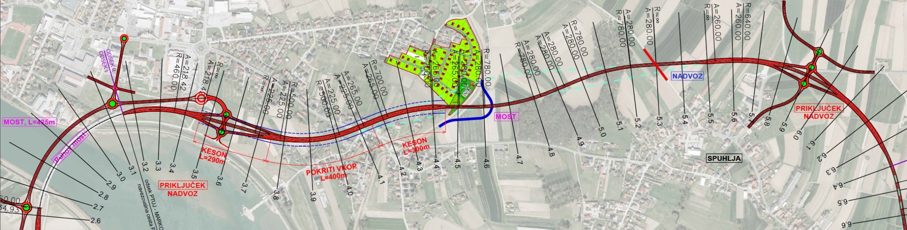
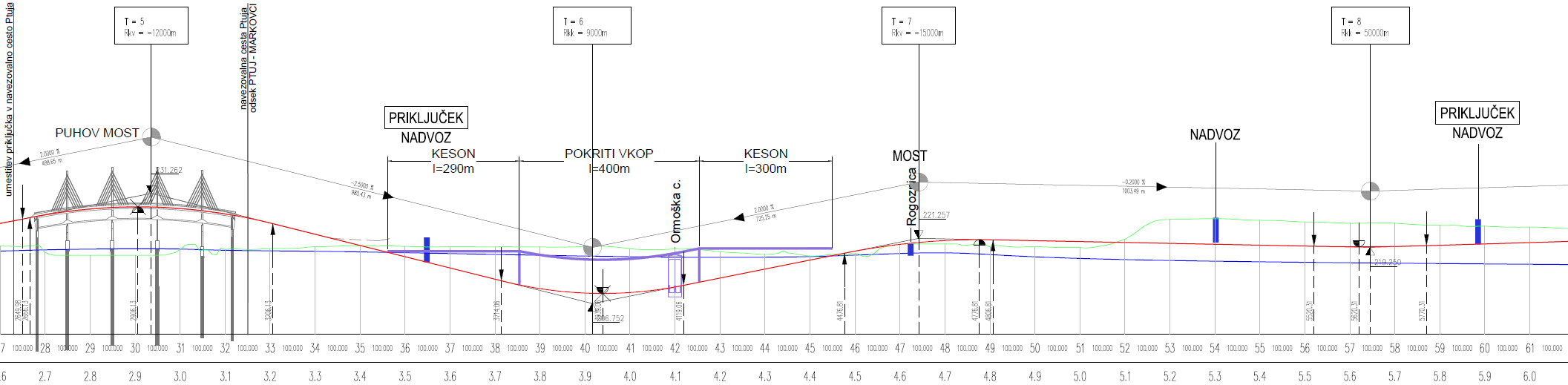
Odsek II: Optimizacija variante S5 - podvarianta S5C
situativna prilagoditev, pokriti vkop dolžine 400 m, prestavitev potoka Rogoznica (predlagana rešitev za obravnavo v ŠV/PIZ)
investicija na prikazanem odseku: 59,3 mio EUR z DDV

Slide 6
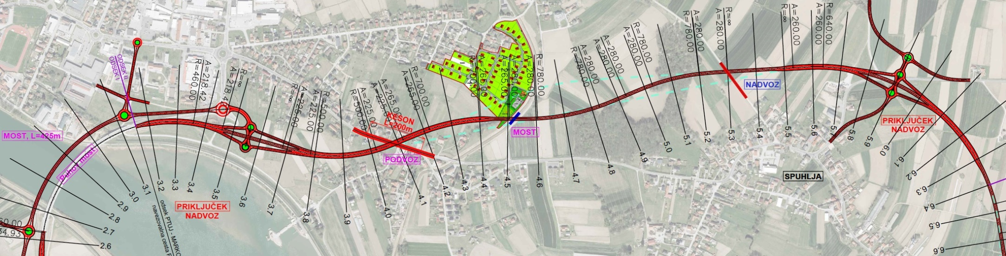
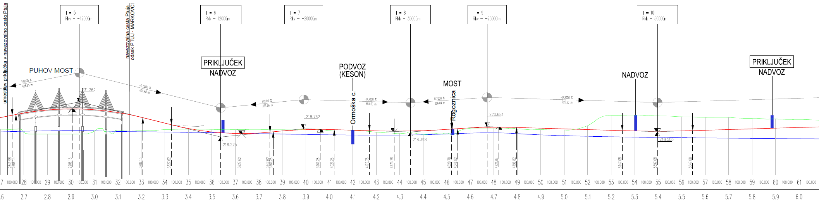
Odsek II: Optimizacija variante S5 - podvarianta S5D
trasa na ravni terena , podvoz Ormoške ceste, večji obseg
odstranitve objektov
investicija na prikazanem odseku: 38,1 mio EUR z DDV

Slide 7
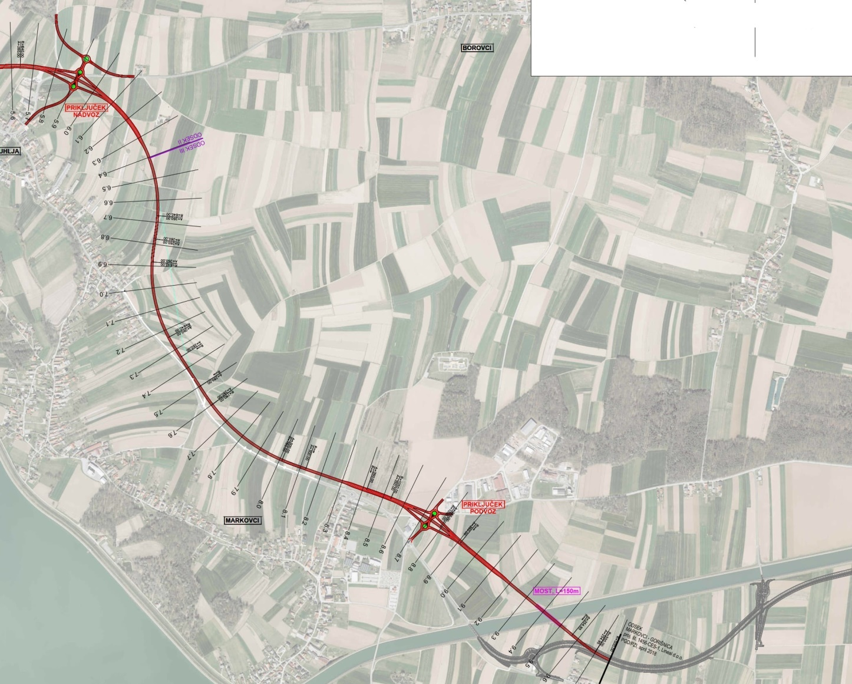
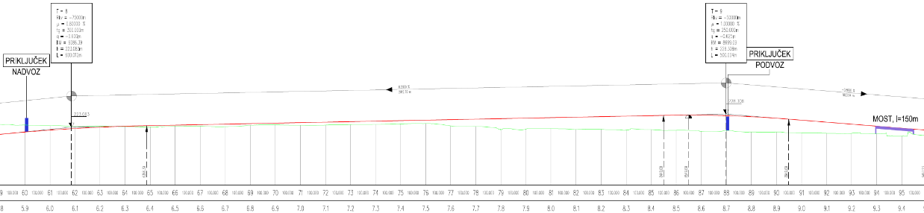
Odsek III: Varianta S5
trasa na visokem nasipu (predlagana rešitev za obravnavo v ŠV/PIZ)
investicija na prikazanem odseku: 22,9 mio EUR z DDV

Slide 8

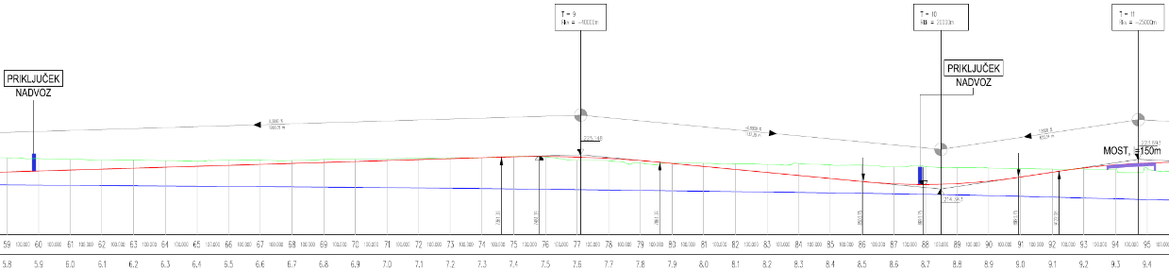
Odsek III: Optimizacija variante S5 - podvarianta S5E
izravnava vzhodno od Spuhlje (predlagana rešitev za obravnavo v ŠV/PIZ), poglobitev trase na območju Markovcev, negotovost glede višine podtalnice (v kolikor se izkaže, da ni potrebna gradnja v kesonu, se v DPN predlaga to rešitev)
investicija na prikazanem odseku: 23,7 mio EUR

Slide 9
Optimizacija variante S5: ocena investicije
na celotnem odseku (z DDV)
Varianta S5 (upoštevajoč skrajšanje odseka in 169,6 mio EUR
večjo natančnost obdelave)
Optimizirana varianta S5: skrajšanje pokritega 113,3 mio EUR
vkopa na območju Ormoške ceste (S5C) in
poglobitev na območju Markovcev (S5E),
strokovno najbolj primerna rešitev
Optimizirana varianta S5: potek na nivoju 91,3 mio EUR
terena na območju Ormoške ceste (S5D) in
potek po nasipu na območju Markovcev (S5)
Varianta S4 opt (upoštevajoč nekoliko daljši 82,1 mio EUR
odsek iz gradiva za smernice)

Slide 10
Variante iz Gradiva za smernice (nov. 2020)
varianta SS sever
varianta S5
varianta S4 opt
Variante GC iz Gradiva za smernice | Vrednost investicije z DDV (EUR)
S4 opt | 82.067.592
S5 | 179.986.498
S5 optimizirana* | 113.311.508
SS sever | 171.430.304
J2 opt | 207.009.300
J2 opt JUG | 205.450.533
varianta J2 opt
varianta J2 opt jug

Slide 11
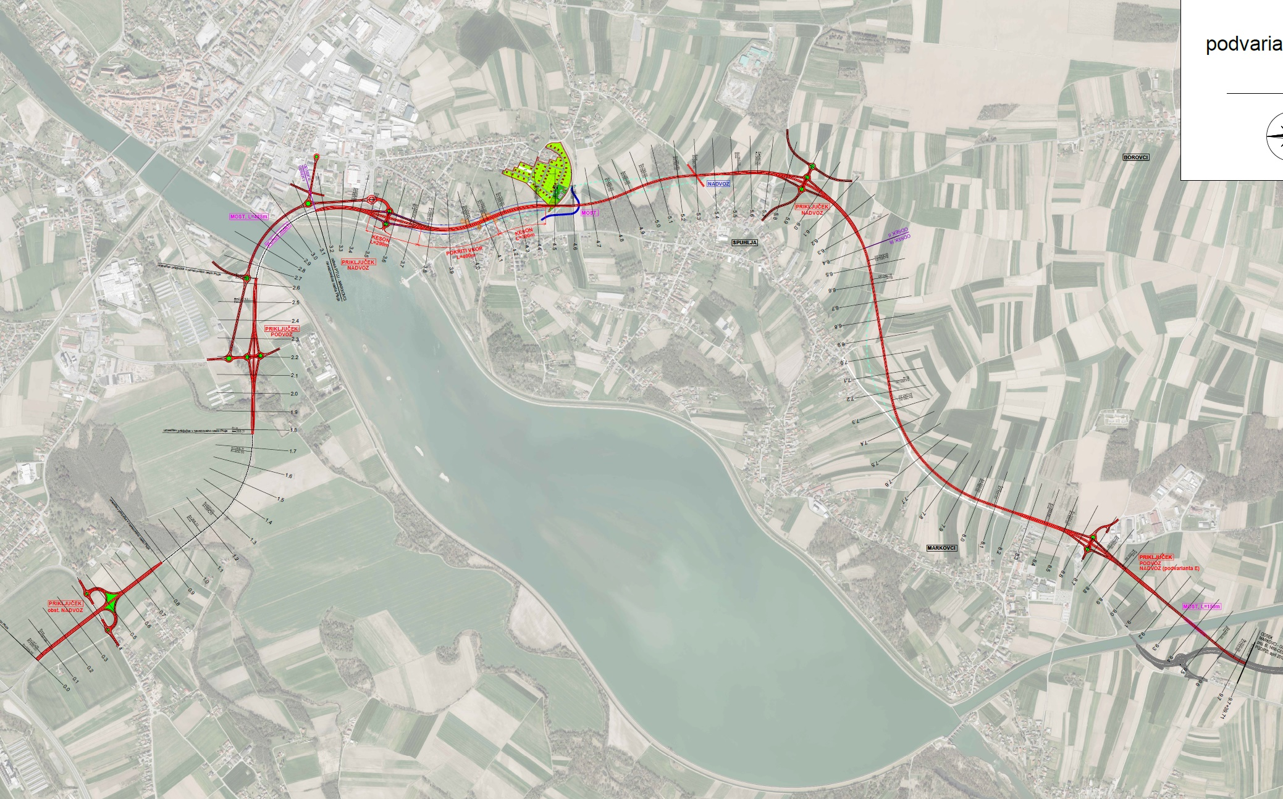
Optimizirana varianta S5, predlagana za obravnavo v ŠV/PIZ
Odsek II:
podvarianta S5C
l
l
Odsek I:
osnovna trasa S5
Odsek III:
osnovna trasa S5
(v kolikor se izkaže, da ni potrebna gradnja v kesonu, se v DPN predlaga rešitev po podvarianti S5E)
l
l

Slide 12
ZUM d.o.o.
URBANIZEM, PLANIRANJE, PROJEKTIRANJE
Grajska ulica 7 / 2000 Maribor
tel.: 02 2505 300
e-pošta: zum@zum-mb.si
spletno mesto: http://www.zum-mb.si

